Slide 1

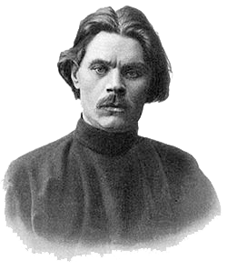
Русский язык
11
класс
А.М.Горький
Старуха Изергиль (2)
Мусурманова
Юлия Юрьевна

Slide 2
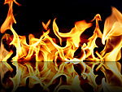
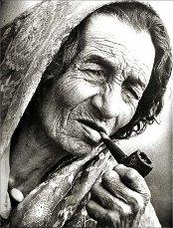
Максим Горький
Старуха Изергиль

Slide 3
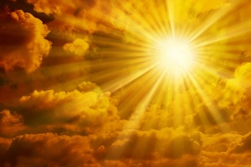
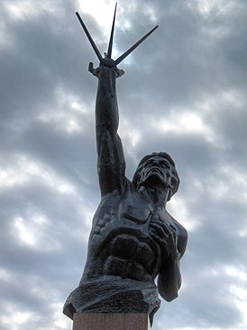
Сегодня на уроке мы узнаем, откуда взять силы жить и побеждать, если жить – кажется невозможным.

Slide 4
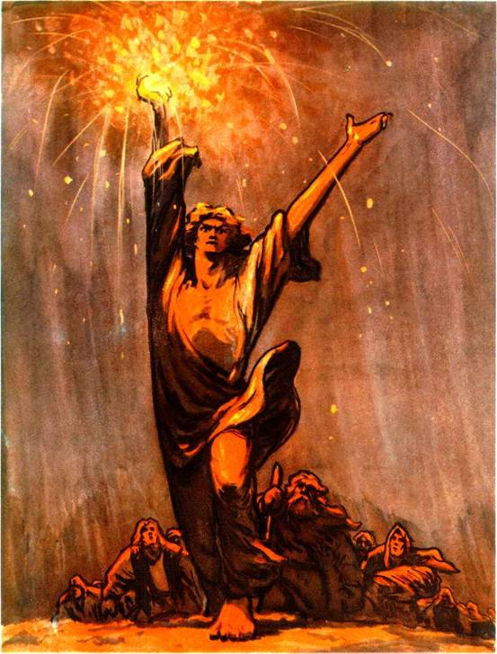
Словарная работа
мужественный - mard, mardona
смелый, храбрый - jasur, botir, jasoratli, dovyurak
решительный – dadil
болото – botqoq
гнилой – chirik, sasigan
пасть – og‘iz
искра - uchqun
злоба – kek, adovat
гнев – g‘azab
сковать - kishanlamoq
роптать – nolimoq
упрекать – ta’na qilmoq
рассвирепеть – g‘azabini sochmoq
пылать = гореть

Slide 5
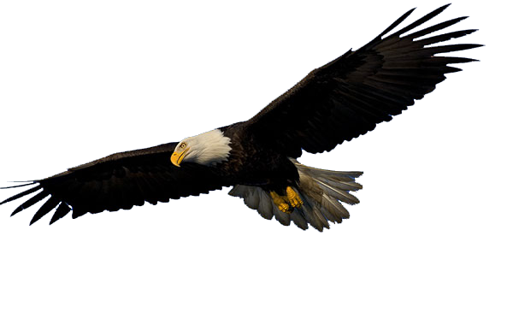
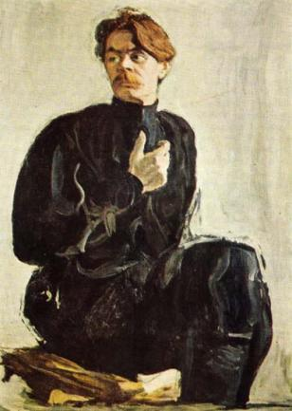
За что был наказан Ларра? Жаль ли вам этого героя?
Нравятся ли вам его соплеменники?
Какими вы увидели людей в этой легенде?
Люди жестоки, хотят видеть мучения обидчика, не жалеют его мать, «которая стояла перед ними на коленях». Они смеются над страданиями Ларры. Старейшины - самолюбивые.
Может, не зря Ларра презирал людей?
Нужны ли ему люди? Мог ли он стать другим? Чего ему не хватает, чтобы сделать шаг навстречу людям?

Slide 6
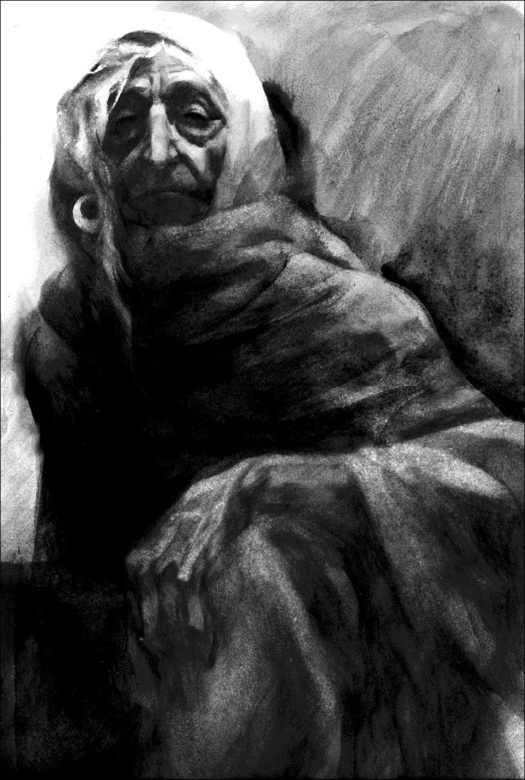
В жизни, знаешь ли ты, всегда есть место подвигам. И те, которые не находят их для себя, — те просто лентяи или трусы, или не понимают жизни, потому что, кабы люди понимали жизнь, каждый захотел бы оставить после себя свою тень в ней. И тогда жизнь не пожирала бы людей бесследно…
Подвиг? Двигать, двигаться, движение

Slide 7
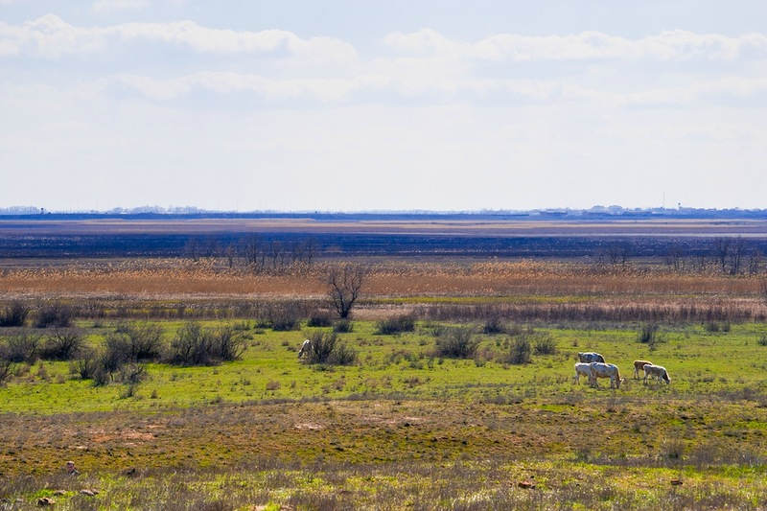
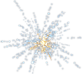


…в степной дали … вспыхивали маленькие голубые огоньки. То там, то тут они на миг являлись и гасли, точно несколько людей, рассыпавшихся по степи далеко друг от друга, искали в ней что-то, зажигая спички, которые ветер тотчас же гасил. Это были очень странные голубые языки огня, намекавшие на что-то сказочное.

Slide 8
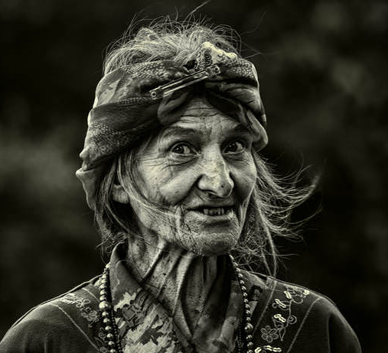
— Эти искры от горящего сердца Данко. Было на свете сердце, которое однажды вспыхнуло огнём… И вот от него эти искры. Я расскажу тебе про это… Тоже старая сказка… Старое, все старое!
… Смотрели бы в старину зорко — там все отгадки найдутся… Я не вижу разве жизнь? Ох, все вижу, хоть и плохи мои глаза! И вижу я, что не живут люди, а всё примеряются, примеряются и кладут на это всю жизнь. И когда обворуют сами себя, истратив время, то начнут плакаться на судьбу. Что же тут — судьба? Каждый сам себе судьба! Всяких людей я нынче вижу, а вот сильных нет!

Slide 9
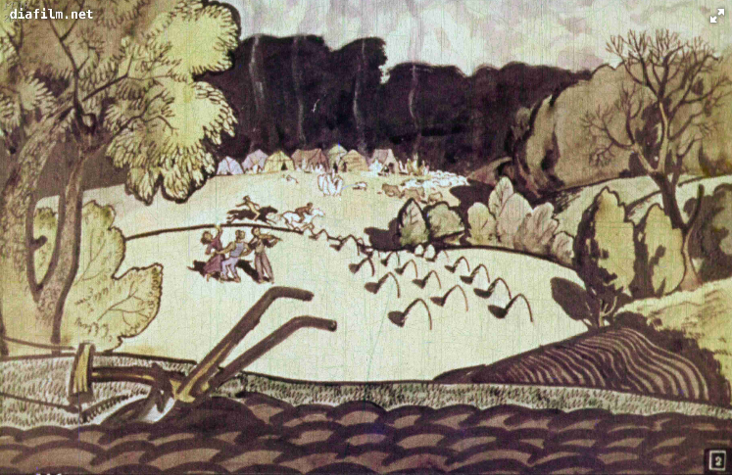
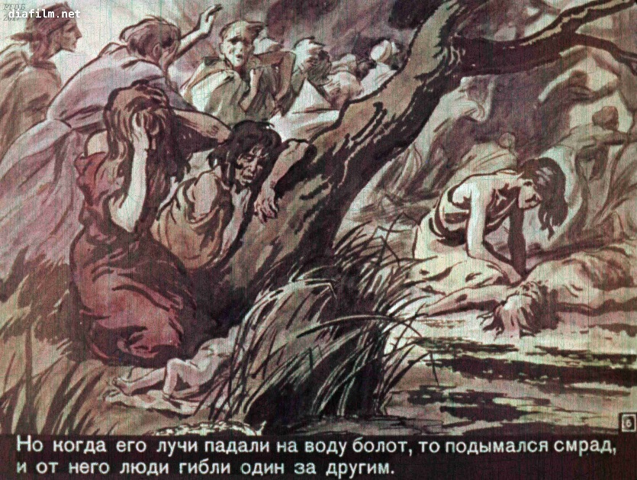
Жили на земле в старину одни люди, непроходимые леса окружали с трех сторон таборы этих людей, а с четвертой — была степь. Были это веселые, сильные и смелые люди. И вот пришла однажды тяжелая пора: явились откуда-то иные племена и прогнали прежних в глубь леса. Там были болота и тьма, потому что лес был старый, и так густо переплелись его ветви, что сквозь них не видать было неба, и лучи солнца едва могли пробить себе дорогу до болот сквозь густую листву. Но когда его лучи падали на воду болот, то подымался смрад, и от него люди гибли один за другим. Тогда стали плакать жены и дети этого племени, а отцы задумались и впали в тоску.

Slide 10
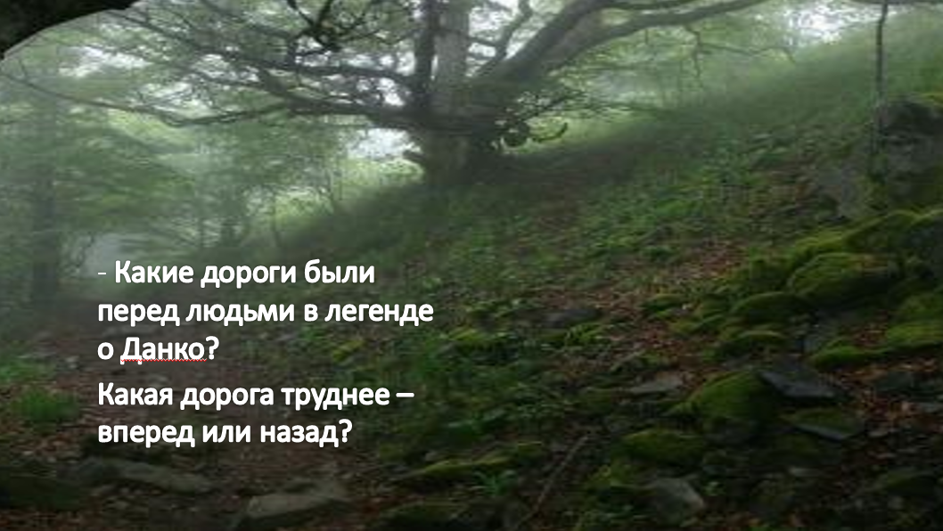

Slide 11
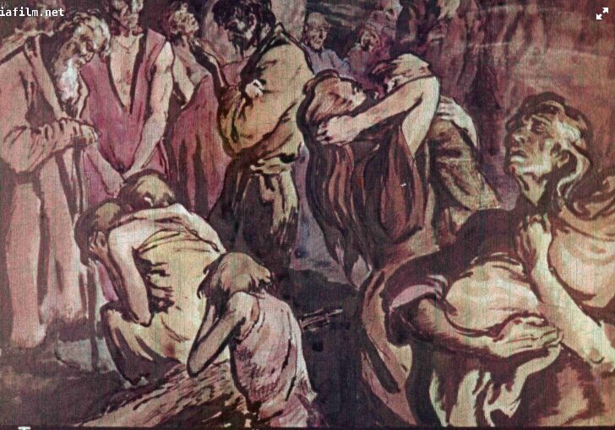
Страх родился среди них, сковал им крепкие руки, ужас родили женщины плачем над трупами умерших от смрада и над судьбой скованных страхом живых, — и трусливые слова стали слышны в лесу, сначала робкие и тихие, а потом все громче и громче… Уже хотели идти к врагу и принести ему в дар волю свою, и никто уже, испуганный смертью, не боялся рабской жизни…

Slide 12
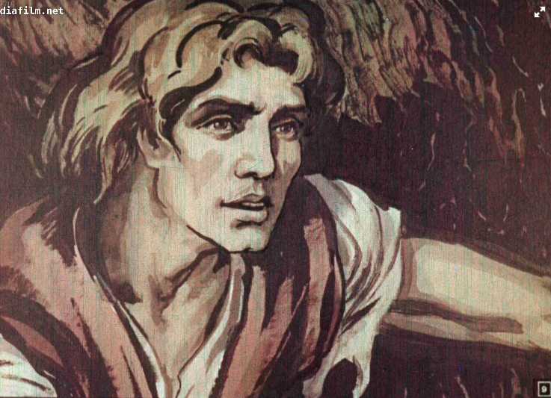
Но тут явился Данко и спас всех один.
Данко — один из тех людей, молодой красавец. Красивые — всегда смелы.

Slide 13
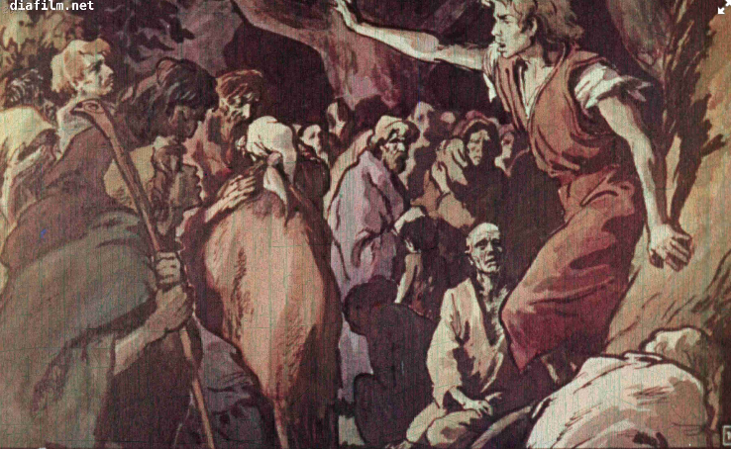
И вот он говорит им, своим товарищам:
— Не своротить камня с пути думою. Кто ничего не делает, с тем ничего не станется. Что мы тратим силы на думу да тоску? Вставайте, пойдем в лес и пройдем его сквозь, ведь имеет же он конец — всё на свете имеет конец! Идёмте! Ну! Гей!..
Под лежачий камень вода не течёт

Slide 14
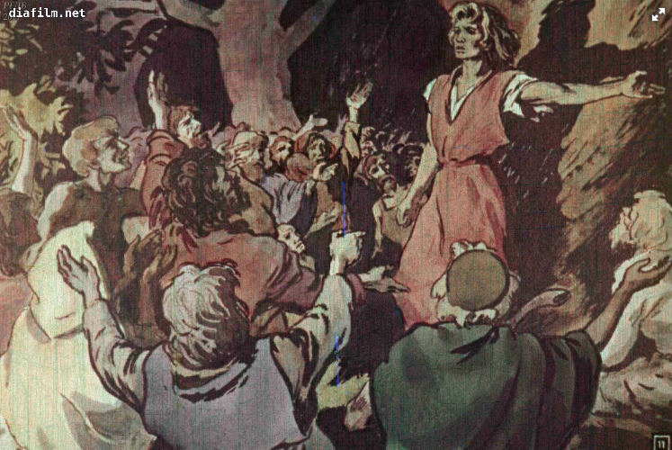
Посмотрели на него и увидали, что он лучший из всех, потому что в очах его светилось много силы и живого огня.
— Веди ты нас! — сказали они.
Тогда он повел…

Slide 15
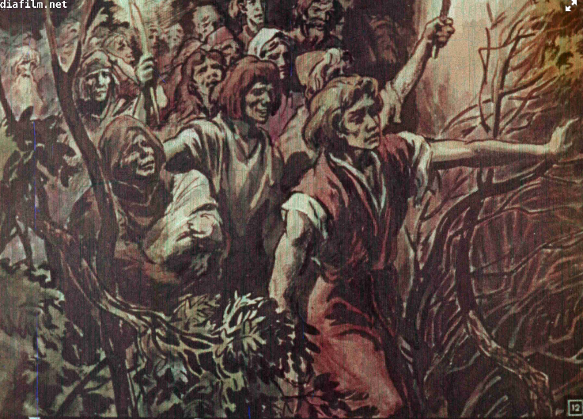
Повел их Данко. Дружно все пошли за ним — верили в него. Трудный путь это был! Темно было, и на каждом шагу болото разевало свою жадную гнилую пасть, глотая людей, …

Slide 16
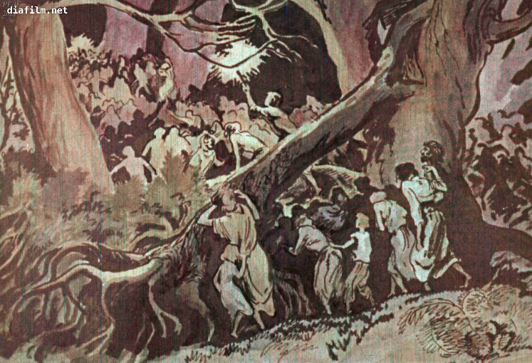
… и деревья заступали дорогу могучей стеной. Переплелись их ветки между собой; как змеи, протянулись всюду корни, и каждый шаг много стоил пота и крови тем людям.

Slide 17
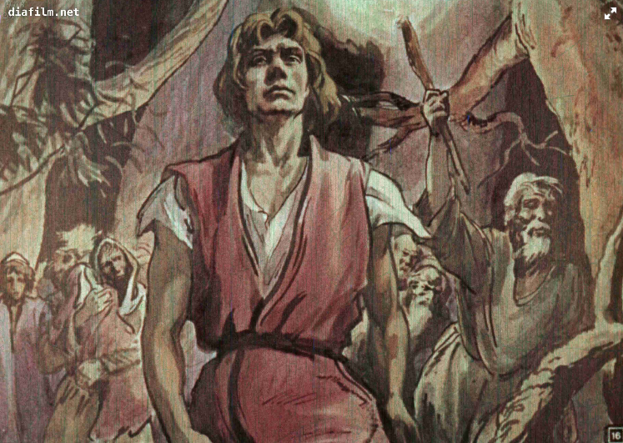
Долго шли они… Все гуще становился лес, все меньше было сил! И вот стали роптать на Данко, говоря, что напрасно он, молодой и неопытный, повел их куда-то. А он шел впереди их и был бодр и ясен

Slide 18
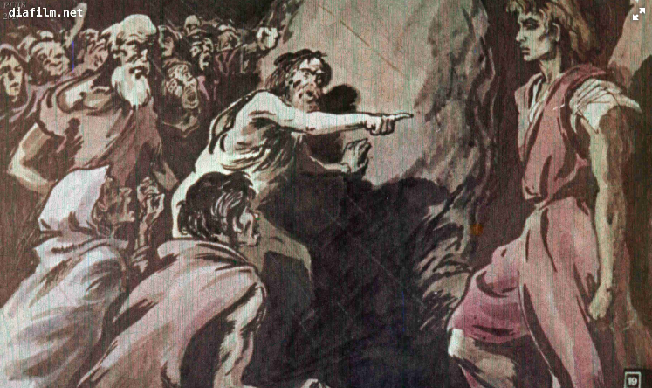
Это был трудный путь, и люди, утомленные им, пали духом. Но им стыдно было сознаться в бессилии, и вот они в злобе и гневе обрушились на Данко, человека, который шёл впереди их. И стали они упрекать его в неумении управлять ими, — вот как!
Остановились они и под торжествующий шум леса, среди дрожащей тьмы, усталые и злые, стали судить Данко.
— Ты, — сказали они, — ничтожный и вредный человек для нас! Ты повёл нас и утомил, и за это ты погибнешь!

Slide 19
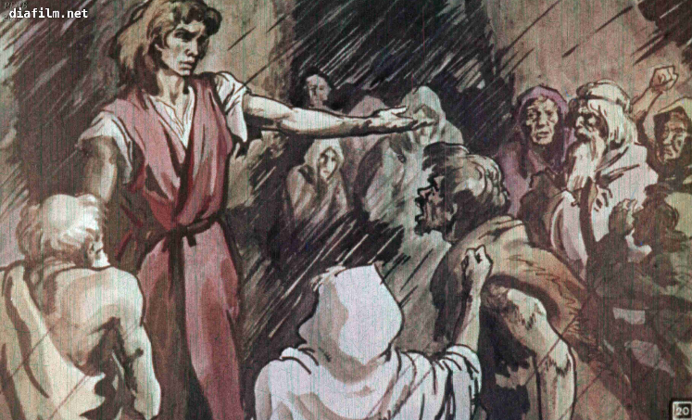
— Вы сказали: «Веди!» — и я повёл! — крикнул Данко, становясь против них грудью.— Во мне есть мужество вести, вот потому я повёл вас! А вы? Что сделали вы в помощь себе? Вы только шли и не умели сохранить силы на путь более долгий! Вы только шли, шли, как стадо овец!

Slide 20
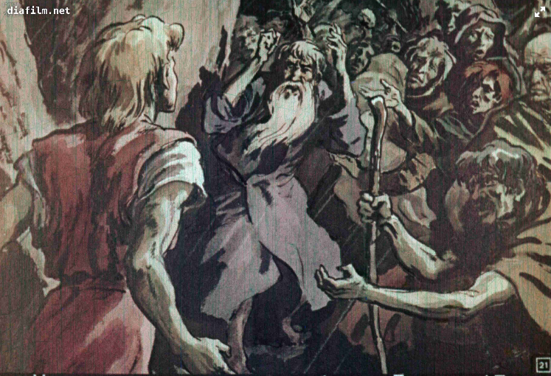
Но эти слова разъярили их ещё более.
— Ты умрёшь! Ты умрёшь! — ревели они.

Slide 21
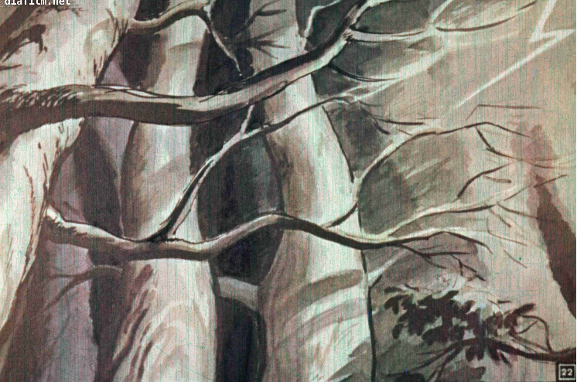
А лес все гудел и гудел, вторя их крикам, и молнии разрывали тьму в клочья.

Slide 22
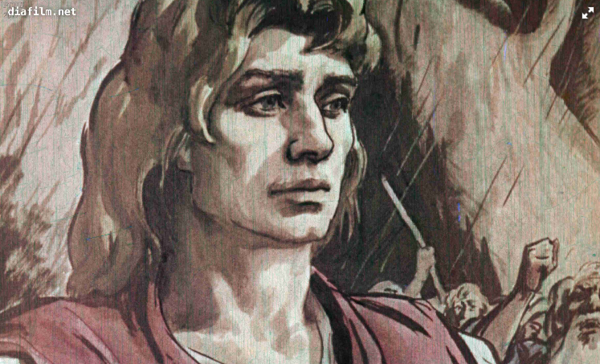
Данко смотрел на тех, ради которых он понёс труд, и видел, что они — как звери. Много людей стояло вокруг него, но не было на лицах их благородства, и нельзя было ему ждать пощады от них. Тогда и в его сердце вскипело негодование, но от жалости к людям оно погасло. Он любил людей и думал, что, может быть, без него они погибнут.

Slide 23
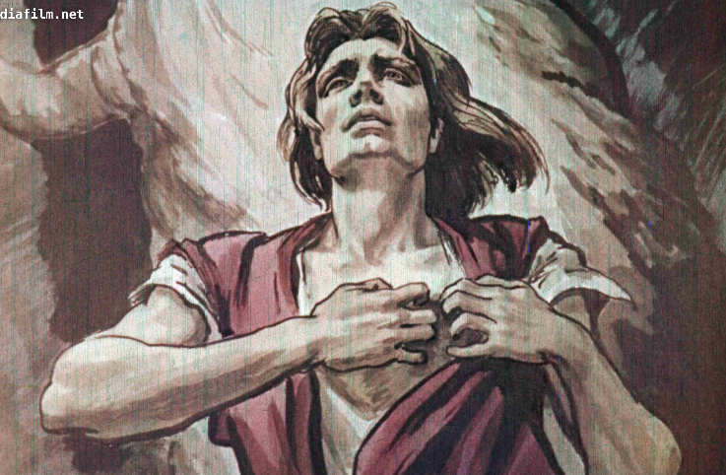
— Что сделаю я для людей?! — сильнее грома крикнул Данко.
И вдруг он разорвал руками себе грудь и вырвал из неё своё сердце и высоко поднял его над головой.

Slide 24
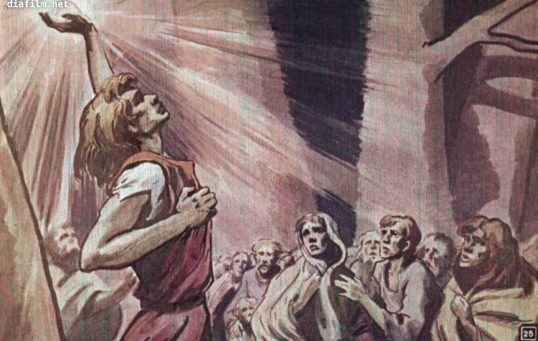
Оно пылало так ярко, как солнце, и ярче солнца, и весь лес замолчал, освещенный этим факелом великой любви к людям, а тьма разлетелась от света его и там, глубоко в лесу, дрожащая, пала в гнилой зев болота.

Slide 25
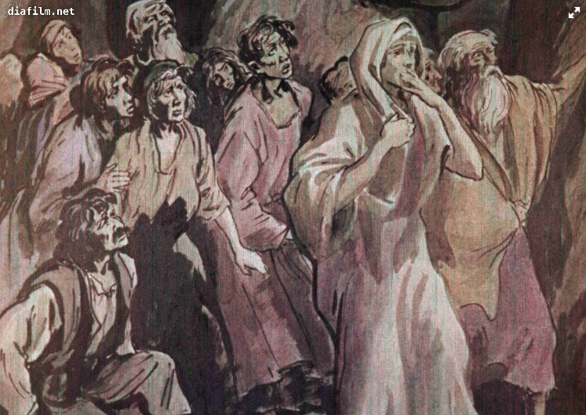
Люди же, изумлённые, стали как камни.

Slide 26
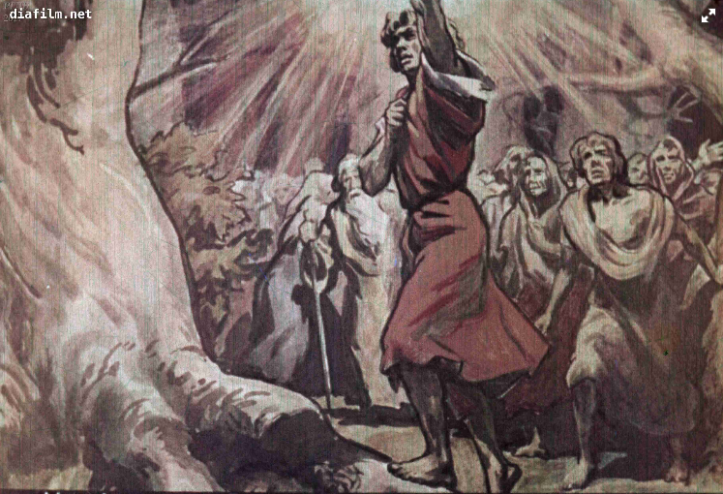
— Идём! — крикнул Данко и бросился вперёд на свое место, высоко держа горящее сердце и освещая им путь людям.

Slide 27
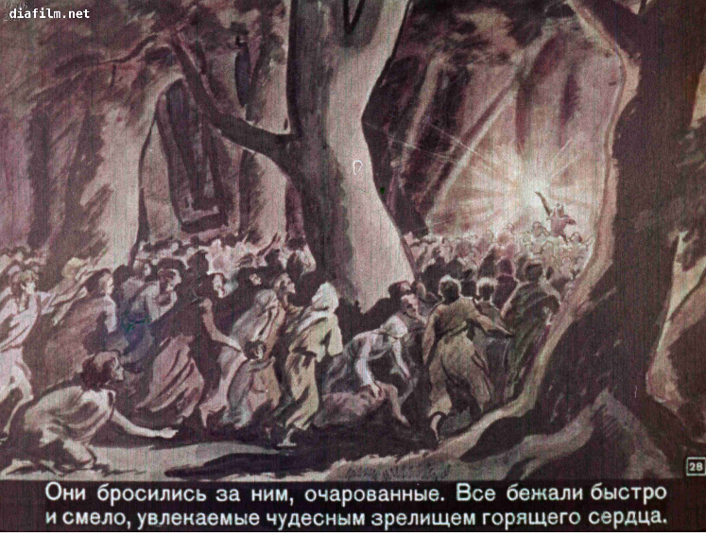
Они бросились за ним, очарованные. Тогда лес снова зашумел, удивленно качая вершинами, но его шум был заглушен топотом бегущих людей. Все бежали быстро и смело, увлекаемые чудесным зрелищем горящего сердца.

Slide 28
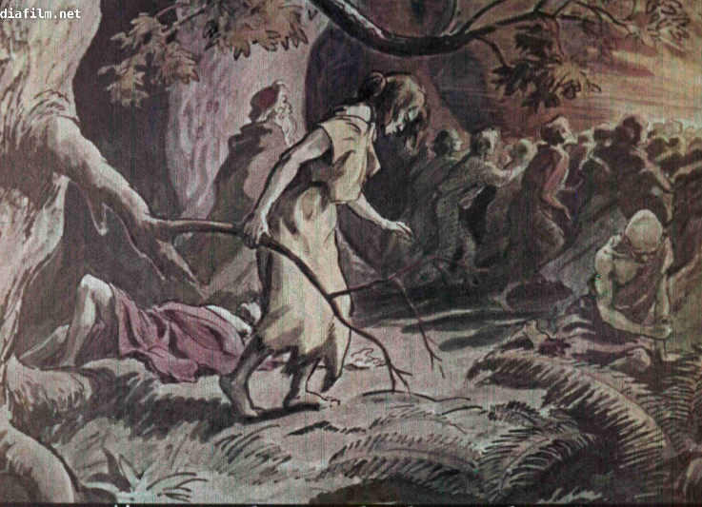
И теперь гибли, но гибли без жалоб и слез.
Жалеет ли Данко тех, кто погиб?

Slide 29
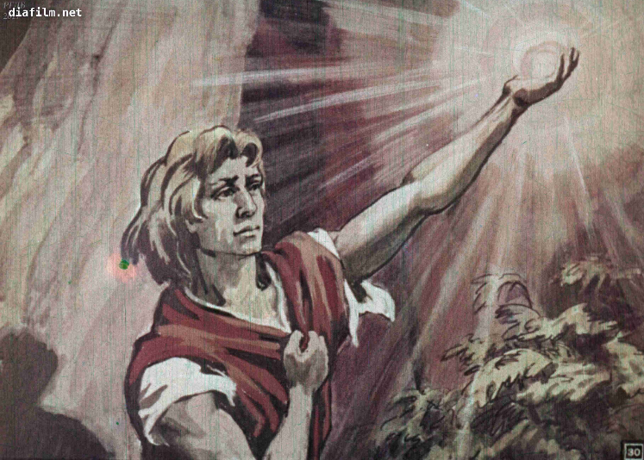
А Данко всё был впереди, и сердце его всё пылало, пылало!

Slide 30
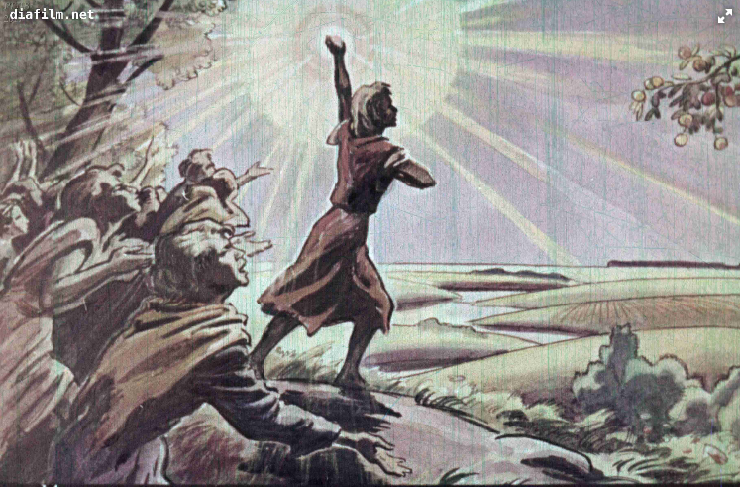
И вот вдруг лес расступился перед ним, расступился и остался сзади, плотный и немой, а Данко и все те люди сразу окунулись в море солнечного света и чистого воздуха, промытого дождем. Гроза была — там, сзади них, над лесом, а тут сияло солнце, вздыхала степь, блестела трава в брильянтах дождя и золотом сверкала река… Был вечер, и от лучей заката река казалась красной, как та кровь, что била горячей струей из разорванной груди Данко.

Slide 31
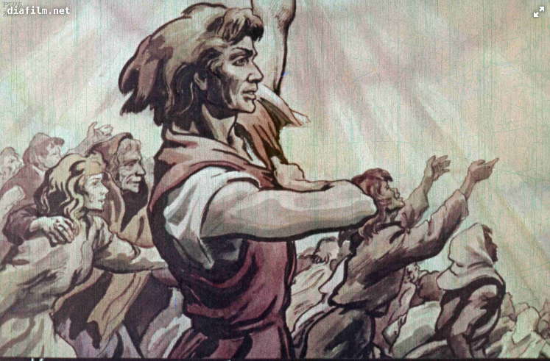
Кинул взор вперед себя на ширь степи гордый смельчак Данко, — кинул он радостный взор на свободную землю и засмеялся гордо.

Slide 32
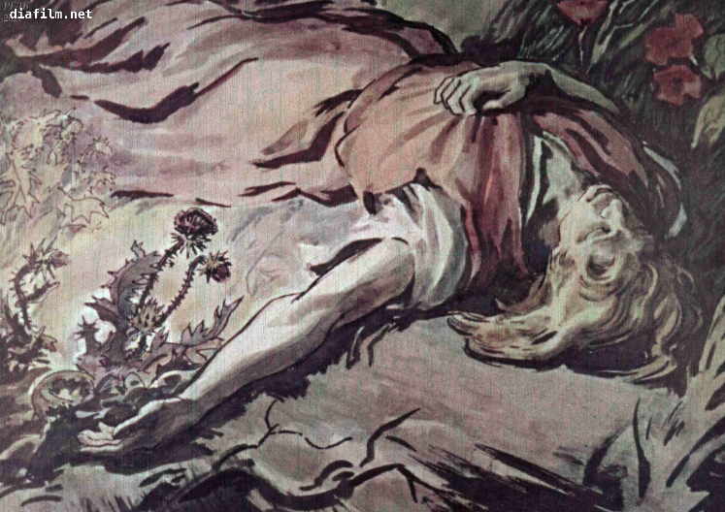
А потом упал и — умер.

Slide 33
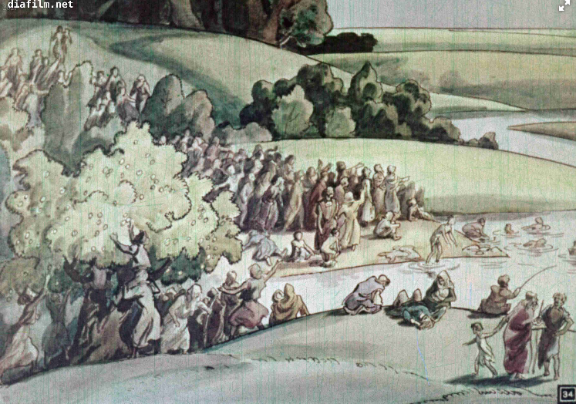
Люди же, радостные и полные надежд, не заметили смерти его…

Slide 34
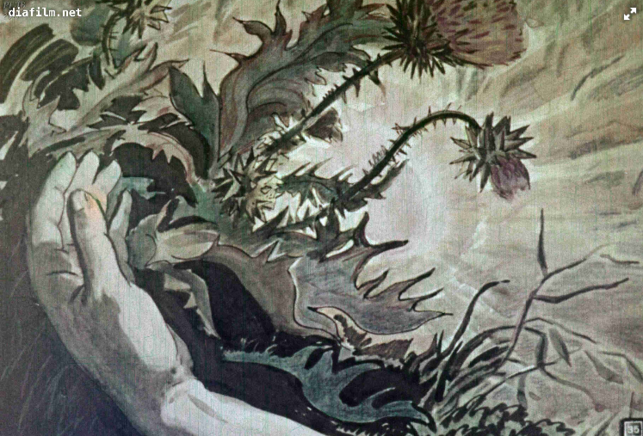
… и не видали, что ещё пылает рядом с трупом Данко его смелое сердце.

Slide 35
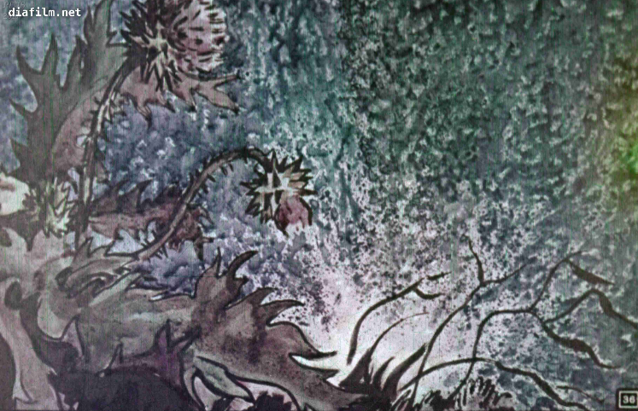
Только один осторожный человек заметил это и, боясь чего-то, наступил на гордое сердце ногой… И вот оно, рассыпавшись в искры, угасло…

Slide 36
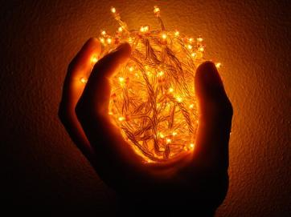
Какими мы видим людей в легенде о Данко? Лучше ли они тех, что описаны в легенде о Ларре?
Почему люди не заметили смерти Данко?
Чего испугался осторожный человек? Заметили ли люди осторожного человека?
Что случилось бы с Данко, если бы он не упал?
Что бы вы сделали с искрами от горящего сердца Данко?

Slide 37
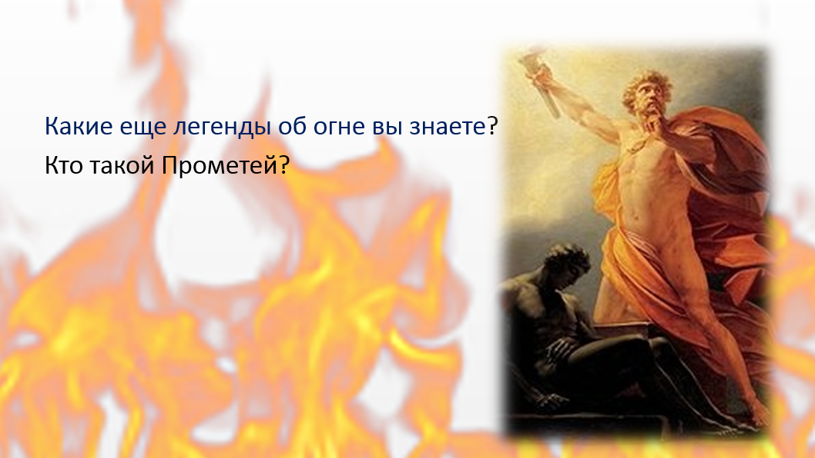

Slide 38
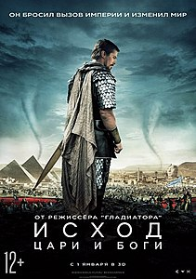
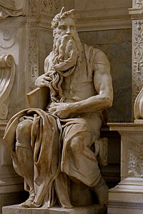
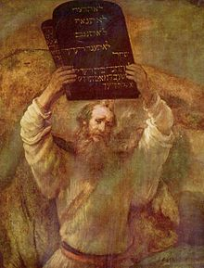
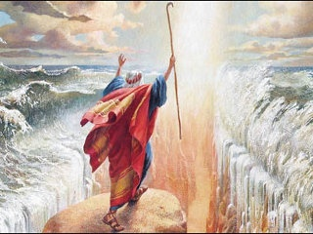
Микеланджело Рембрандт
В основе легенды о Данко лежит библейская история о Моисее.

Slide 39
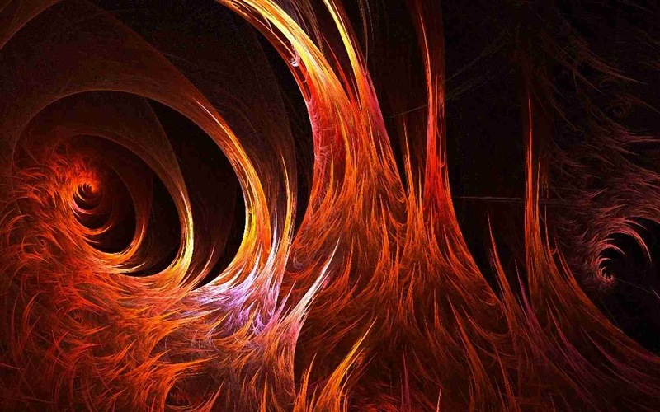
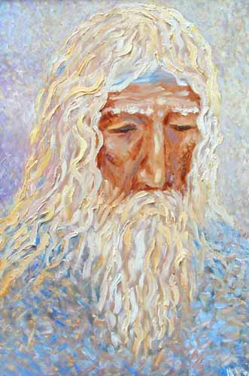
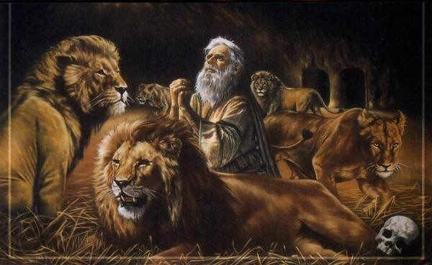
Пророк Даниил

Slide 40
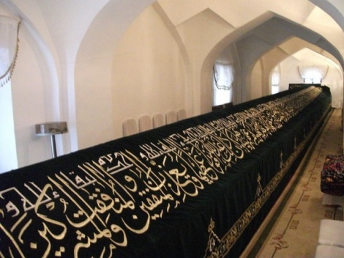

Мавзолей Ходжа Данияра в Самарканде
Согласно легендам, пророк Ходжа-Данияр был сподвижником арабского проповедника Кусама ибн Аббаса. Полагают также, что Ходжа Данияр — это пророк Даниил, чьи останки (рука) были привезены в Самарканд Тимуром из города Сузы. Над местом их захоронения был построен мавзолей, перестроенный в начале XX века.

Slide 41

Задумайтесь!
В рассказе три главных героя: Ларра, Данко и Изергиль. Какой след остаётся от каждого из них?
Почему от Ларры – тень, которая «всё ищет, ходит, ходит» - тьма?
Почему от Данко – голубые искры, свет?
Зачем старая Изергиль рассказывает молодым легенды?
Как вы понимаете слова М.Горького: «Превосходная должность – быть на земле человеком!»

Slide 42

Чем понравилась вам эта легенда?
Горят ли еще искорки в ваших глазах?
Что сделаете вы для людей сегодня?
М. Горького: «Превосходная должность – быть на земле человеком!»

